Slide 1
Azure Stack混合云
彭爱华

Slide 2

华来四简介
由彭爱华、黄爱华、程尊华和祁清华四个华创建
给管理员发微信(markpah)，加入华来四的2个微信群：
华来四微软混合云
华来四Windows docker
加入华来四技术交流QQ群(423730487)，参加定期视频技术分享
扫描以下二维码，关注华来四原创微软技术公众号

Slide 3
日程安排
Azure Stack概述
Azure RM实现配置即服务
Azure Stack架构介绍

Slide 4
日程安排
Azure Stack概述
Azure RM实现配置即服务
Azure Stack架构介绍

Slide 5
把Azure带到数据中心 Azure Stack，是云对传统数据中心的降维攻击
应用创新
Windows Server
Linux
Windows Server
Linux
混合云
高度扩展
企业级
门户
IaaS | PaaS服务
门户
IaaS | PaaS服务
云改造的基础架构
基于Windows Server, Hyper-V, 和Azure 技术
云基础架构
Microsoft Azure Stack
数据中心
Microsoft Azure
Notes:
Optimized app platform –windows Server/Linux
Consistent service delivery – devops, portal, ARM IaaS, PaaS service
Inspired infra

Slide 6




















































平台即服务
安全和管理
计算
Web和mobile
开发服务
混合云运维
云服务
Service Fabric
Web Apps
API Apps
API Management
Visual Studio
Azure SDK
门户
Azure AD Connect Health
活动目录
Batch
Remote App
Mobile Apps
Logic Apps
Notification Hubs
Team Project
Application Insights
AD Privileged Identity Management
多因子验证
集成
Analytics 和 IoT
数据
Backup
自动化
Storage Queues
BizTalk Services
HDInsight
Machine Learning
SQL Database
SQL Data Warehouse
Operational Insights
Key Vault
Hybrid Connections
Service Bus
Data Factory
Event Hubs
Redis Cache
Search
Import/Export
商店/市场
媒体和CDN
Site Recovery
Stream Analytics
Mobile Engagement
DocumentDB
Tables
VM 映像库和
VM Depot
媒体服务
CDN
StorSimple
基础架构即服务
计算
存储
网络
虚拟机
容器
BLOB 容器
Azure Files
高级存储
虚拟
网络
负载均衡器
DNS
Express
Route
流量管理器
VPN 网关
应用程序
网关
图例
= Azure Stack正式上市时处于预览阶段的服务
Notes:
This drives clarity against which Azure capabilities – including core services, infrastructure services, platform services - will come to Azure Stack at GA timeframe. Click through these and walk through them.

Slide 7
类别 | Azure Stack 正式上市时所支持的服务
计算 | 虚拟机(包含扩展和可用性集体)、Service Fabric
数据和存储 | Blobs、表和队列
网络 | 虚拟网络、负载均衡器和VPN网关
管理和安全 | Azure门户、Key Vault
Web和Mobile | App Service (Web App、Logic App、Mobile App、API App)
开发者服务 | Azure SDK

Slide 8
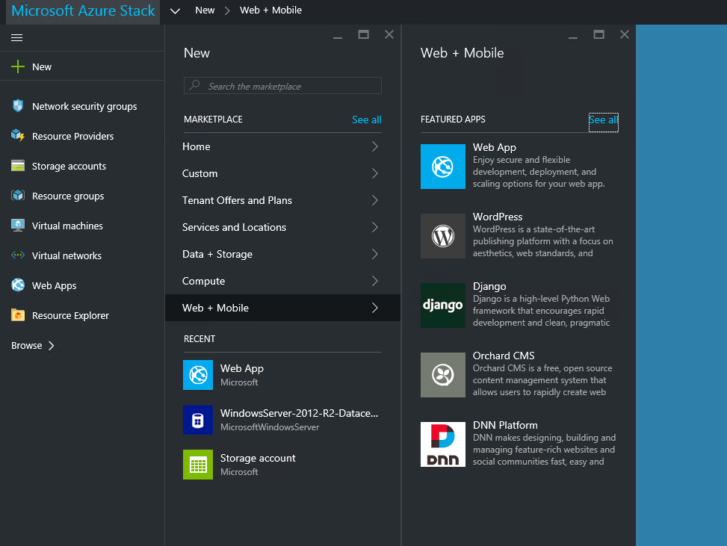
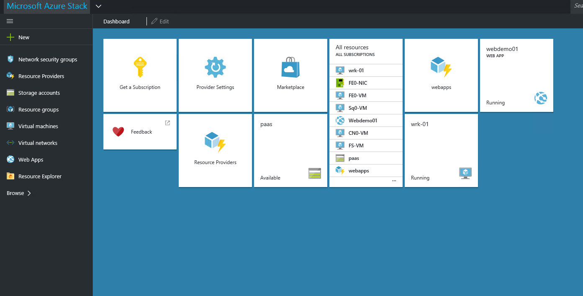
Microsoft Azure Stack界面
Notes:
Management Services
Portal
Azure Resource Manager
RBAC
Tenant & Plan Administration
Resource Monitoring & Metering
Platform Services
Azure Service Fabric (PaaS v2)
Blobs, Tables, Queues
Websites
Database
Infrastructure Services
VMs & VM Extensions
Ecosystem and Gallery
Fabric
Compute
Storage
Network

Slide 9
日程安排
Azure Stack概述
Azure RM实现配置即服务
Azure Stack架构介绍

Slide 10
Azure Resource Manager API
一致性的
混合云体验
Notes:
What is Azure Resource Manager?
It’s the next generation management API for azure.
We aim to provide a consistent management layer to a variety of clients, including portal, powershell, CLI and VS – for both the public and the private cloud.
Our authentication is based on AAD and ADFS using opened connect and oauth 2.0
We communicate with a broad set of “resource providers” which in turn deliver services to you – services you already know and use, like web,sql,vms,vnets,storage, etc.

Slide 11
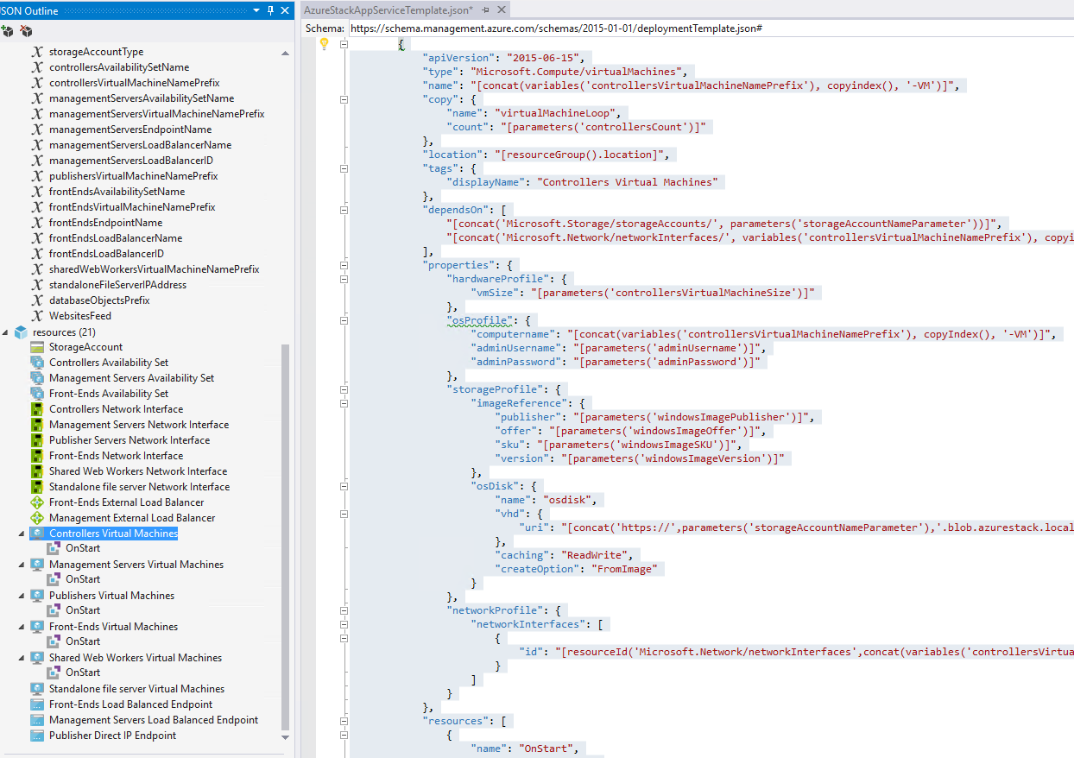
ARM显著优势
四维的模板
横向扩展
多层模板
支持嵌套
Runtime定制，配合DSC/脚本等扩展
不仅支持VM，支持几乎所有的RP
一个模板，混合部署！
类似于OU，绑定ACL，设置RBAC
多层应用

Slide 12
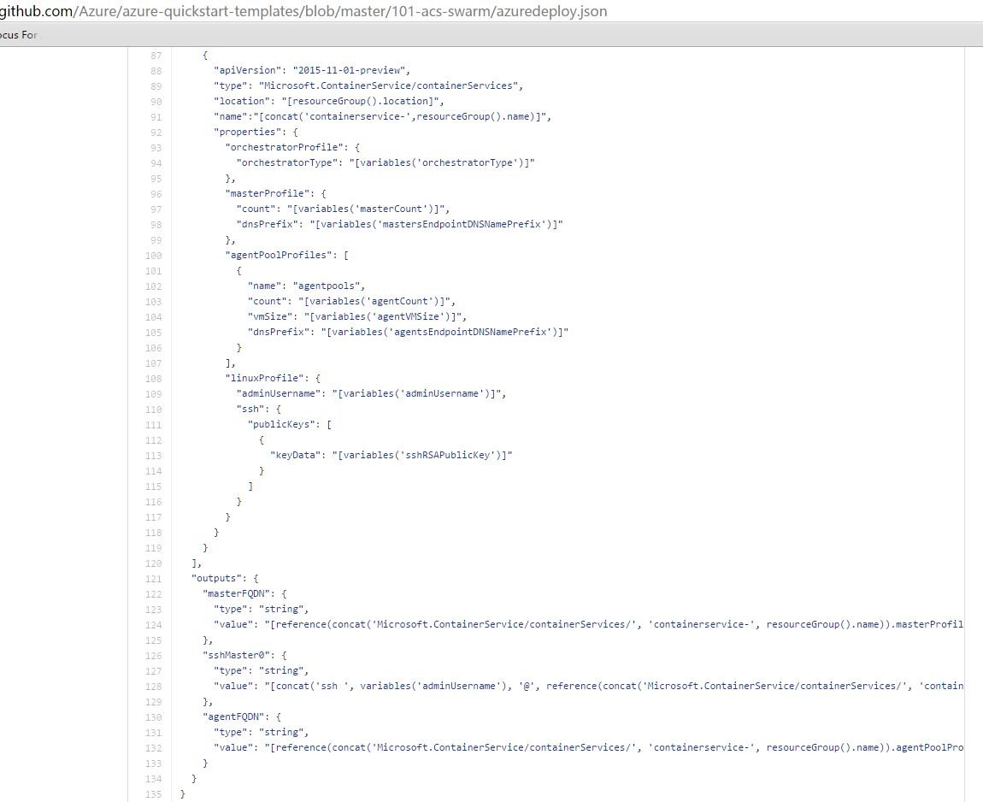
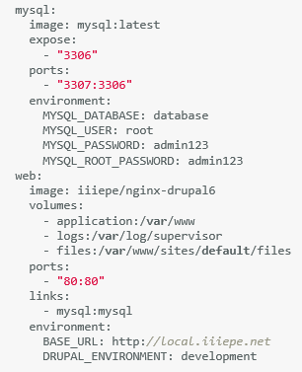


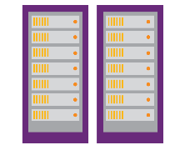
配置即代码、配置即服务
Everything is a file
服务器虚拟化，将整个计算变成文档(vhd和xml)
Docker，将应用和运行时变成文档(镜像和Dockerfile)
配置即文档
Docker Compose、Mesos Marathon json
Azure Container Service支持
Azure ARM json
有了ACS这个RP，创建Mesos/Swarm群集的json代码量从1000多行精简到135行
开发
运维
协作

Slide 13
底层的改动
经典模型ASM(v1)
ARM模型(V2)
云服务
资源组
负载均衡器/ IP地址
后端池(NIC)
虚拟机/ IP地址
存储
账号
虚拟机
网卡
虚机
网卡
虚拟
网络
负载均衡器
虚机IP
子网
磁盘 (blob)
引用
引用
引用
存储账号
虚拟网络
依赖项
引用
引用
磁盘 (blob)
子网-1
NSG

Slide 14
ARM和PowerShell DSC
描述
部署
控制
Gallery
都是配置即服务
ARM基于云端分布式引擎
DSC则基于OS Extention
定制脚本、DSC、Chef和Puppet模板可以作为ARM的某个对象进行管理
ARM
ARM
一致性体验
AZURE
数据中心
Notes:
How do you do this today?
All this can be captured now as CODE
I’ve got a private cloud – people can ask for a VM and I give it to them- isn’t that a private cloud, but building an application- a lot more goes into that.
This is the big picture what we’re talking about – this is ARM.
It is a set of declarative code for the app infrastructure.
Arm app: you have an app, an environment for the app (compute, network, storage, website) configuration all rolled up in one.
Deploying app today is a challenge because you need an environment and it requires re-work.
This says you can use the environment – here’s the changes, here’s the app, etc. Like Runtime configuration – infrastructure as code.
Add a new app and environment is ready.
No preconfiguring environment and underlying systems.
Everything is already created—no need for templates, builds.
Who would use it or deploy it out? Developer. IT shouldn’t deploy apps anymore.
IT controls boundaries but don’t get involved in day to day deployment.
Make a distinction between previous model –separate resources (database, configure servers individually, etc- had to put all pieces together- this puts it together for you).

Slide 15
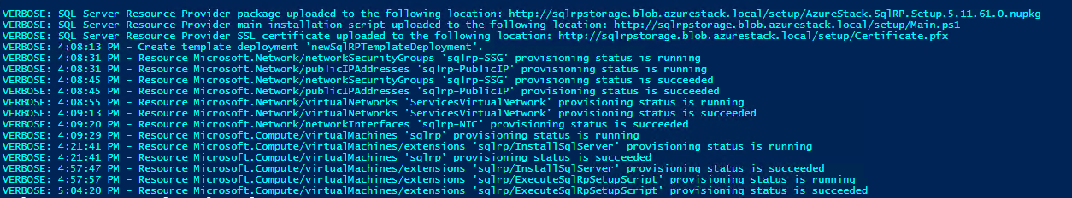
SQL PaaS的ARM部署案例分析
Azure Stack版本的SQL Azure
基础架构以ARM模板部署
JSON模板由ARM API交给底层的Resource Provider
每个RP有不同的Resource Type
SQL的部署和配置由DSC和扩展脚本这两个扩展来完成

Slide 16
视频
Visual Studio编辑ARM模板并实现混合云部署

Slide 17
日程安排
Azure Stack概述
Azure RM实现配置即服务
Azure Stack架构介绍

Slide 18
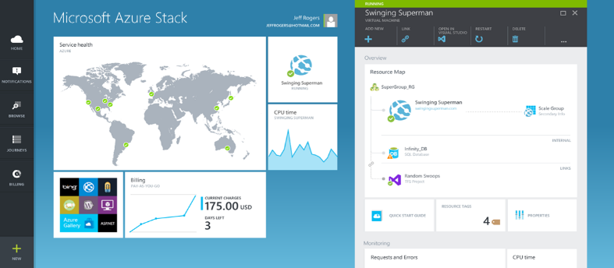
云基础架构
云基础架构
云扩展设计
经济成本
计算
存储
网络
安全
ARM
计算
Hyper-V主机
故障转移群集
存储
SoFS
Storage Spaces Direct
ReFS
网络
Network Controller
SLB
Converged NICs
Services
PaaS
IaaS
Other
Network
Cloud Inspired Infrastructure
Resource management
Compute
Storage
Storage
Network
Management
Compute
*基础架构和服务管理员

Slide 19
计算Resource Provider(CRP)
验证模板
查找群集
获取磁盘
获取网卡
创建虚机
加入群集
启动虚机
选择主机
CRP 租户服务
CRP前端
拓扑
管理器
群集
管理器
可用性集
控制器
Blob
管理器
网络
管理器
计算
控制器
Manifest
Provider
主机放置微服务
放置
管理器
ISO
管理器
扩展
管理器
诊断
管理器
平台
映像库
来宾元数据服务器
来宾
工具库
计算微服务
内容微服务
Azure Linux 代理
Azure Windows
代理
Azure Linux 代理
Azure Windows 代理
…
租户虚拟机
Multi-Compartment Network Proxy
Hypervisor
Hyper-V群集
Hyper-V单机
创建流程
组件

Slide 20
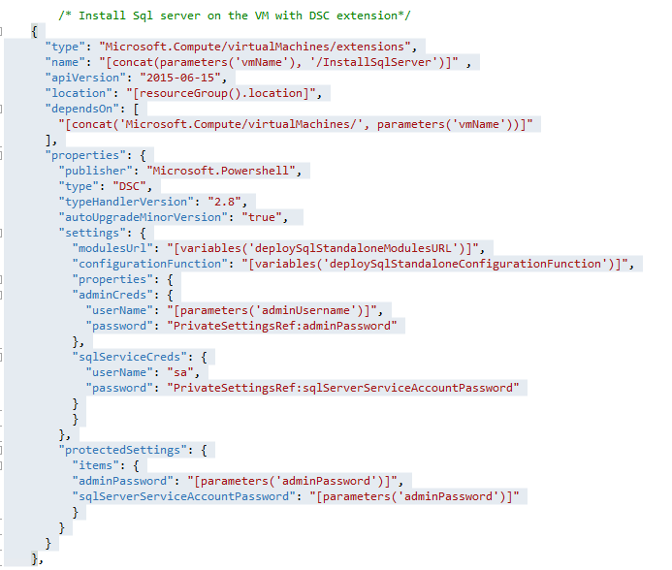
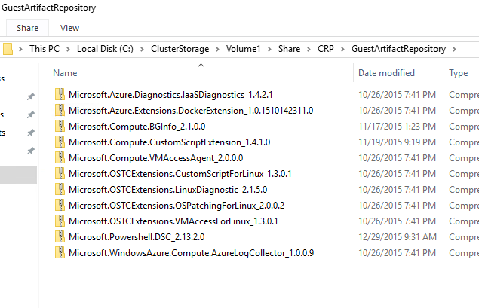
计算扩展实例
Azure Stack所支持的扩展

Slide 21
Azure一致性存储(ACS)
Microsoft Azure Stack的云存储方案
提供和Azure完全一样的Blobs、Tables 和存储账号一样的API和cmdlet
IaaS存储(page blobs)、PaaS存储(块blobs、table)
整合微软软件定义存储的理念：
高度可靠、容错能力
可扩展的云存储，基于标准化的廉价硬件
租户
管理员
Azure一致性blob服务
Azure一致性 table服务
Azure一致性账户服务
Azure Stack 云存储管理服务
Microsoft Azure Stack SRP
SMB3 Storage Network Fabric
Blob 后端
横向扩展文件服务器(SOFS)
Blob 后端
. . . . .
Storage Spaces, Storage Spaces Direct (S2D)或者SAN
物理存储

Slide 22

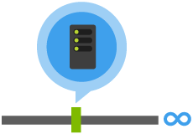





Azure一致性存储
存储开发人员
Blobs
Tables
数据扩展和恢复能力
租户管理员
订阅
资源组
存储账号
定制映像
Offers
存储云
服务管理员
Blob
云服务
Table
云服务
账号云服务
服务管理
1
2
3
Plans
SRP
存储
架构管理员
磁盘、Storage Spaces, Storage Spaces Direct (S2D)
虚拟机
文件共享
存储复制
SOFS
群集
网络
负载均衡器

Slide 23

Azure一致性网络
网络资源的创建和Azure完全一样
把微软的最新SDN技术应用到Azure Stack
支持最新工业标准VxLAN和OVSDB
整合来自于Azure的技术Software Load Balancer (SLB) 和Virtual Filtering Platform (VFP) vSwitch扩展
分布式防火墙: 虚拟机和虚拟网络级别的ACL、Network Security Group

Slide 24
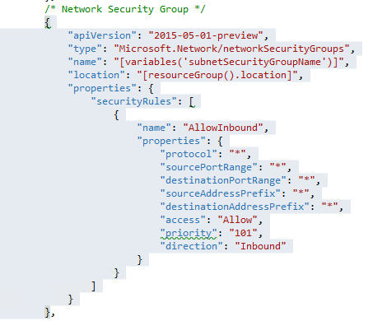
Azure一致性网络

Slide 25
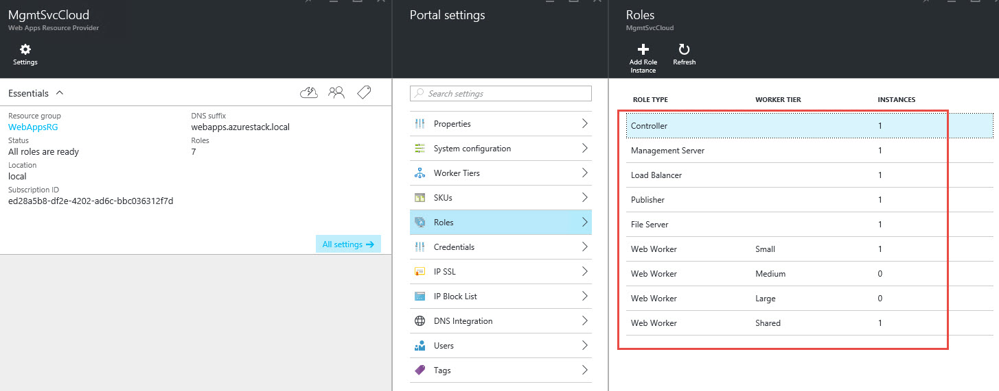
Azure WebApp背后的原理
当前版本基础架构由7台VM组成
ARM模板部署
Web Worker– 特殊版本的IIS Web服务器，用来处理来自客户端的Web请求
Front End– IIS Web服务器，接受来自客户端的请求，并把请求转交给Web Worker，以及把Web Worker的响应回送给客户端
Publisher– 给FTP客户端提供内容发布，还有类似GIT等机制(目前并不支持)
Database– Azure Stack WebApp的配置数据
File Server - 存放租户的网站内容
Controller– 创建和管理其它WebApp的角色
Management- REST API 服务器

Slide 26
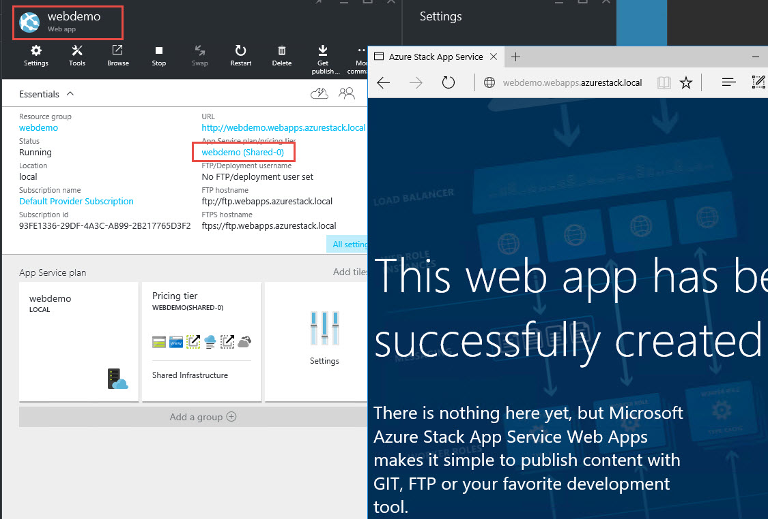
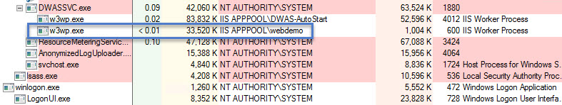
Azure WebApp背后的原理
定制化的分布式IIS组件，包含分布式Web Farm、资源统计、配额应用等功能
访问租户站点时，由定制的DWASVC服务创建租户网站进程(w3wp)，并且创建站点相关文件
并不是像标准IIS那样，由WAS服务新建IIS站点
该租户站点进程，其用户名就是网站名称

Slide 27
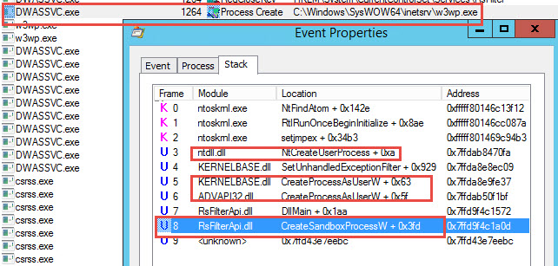
Azure WebApp背后的原理
采用沙盒/容器的机制，来运行租户站点的进程
可能今后会改为Windows Server Container

Slide 28
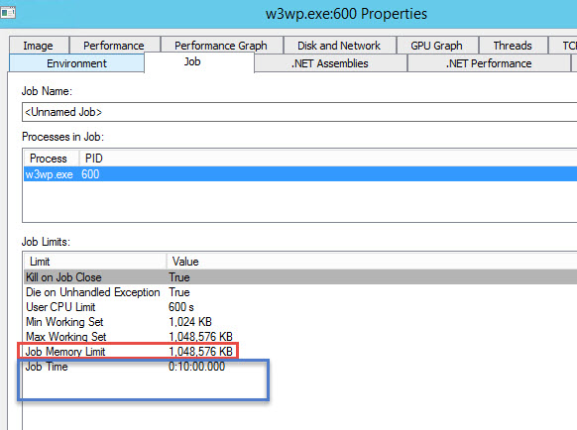
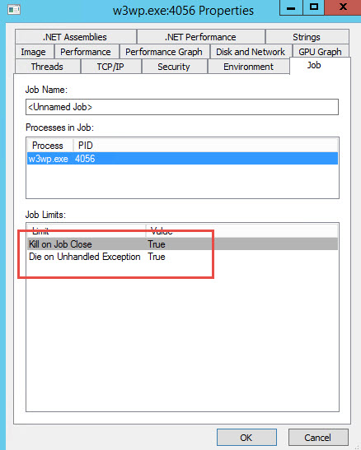
Azure WebApp背后的原理
运行在沙盒里的free/shared租户站点进程，采用Job Object来限定站点的资源配额
这个资源配额的机制等同于Windows Server Container
如果是dedicated租户站点，则不会限定资源配额

Slide 29
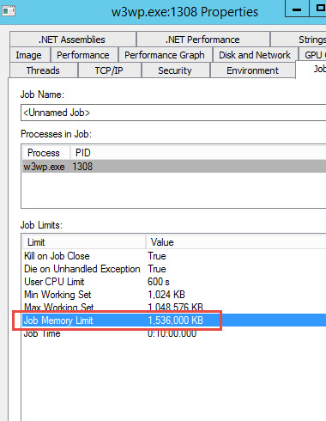
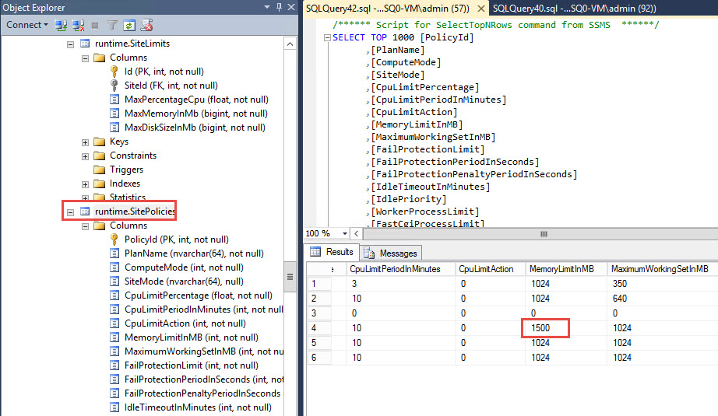
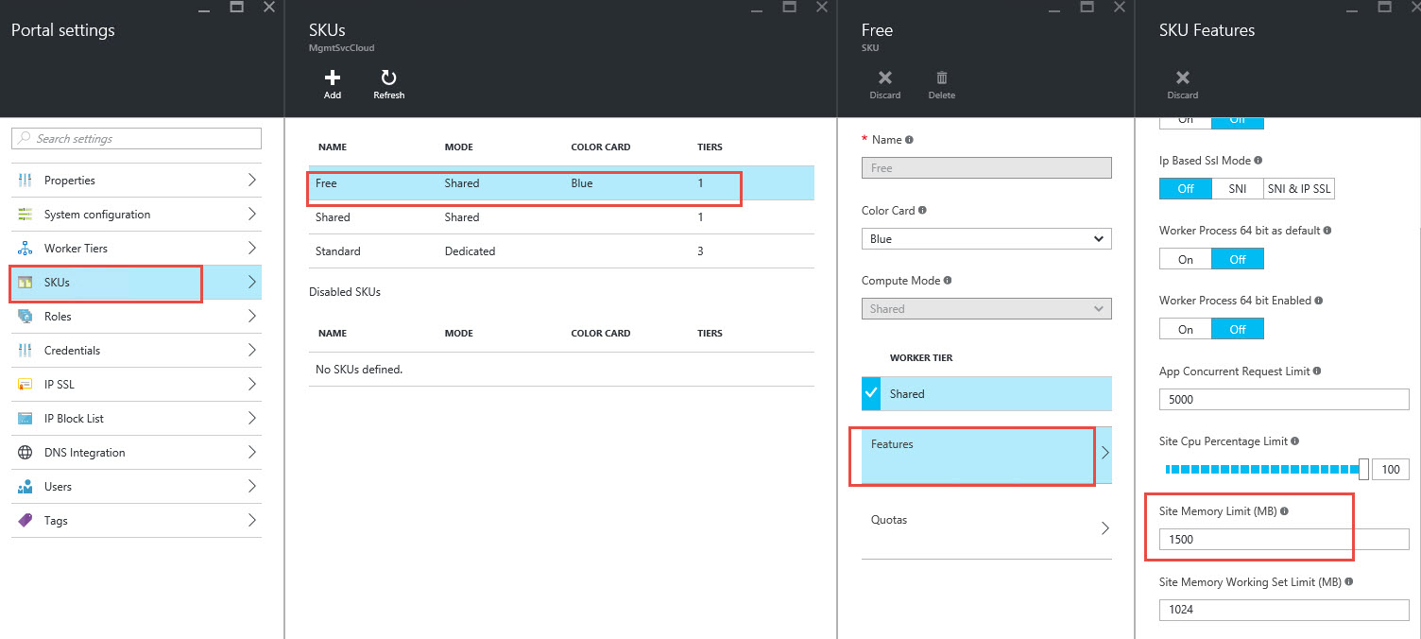
Azure WebApp背后的原理
我们可以在Azure Stack门户的WebApp RP配置页面，指定free/shared租户站点的内存配额
这个资源配额会写到WebApp的runtime DB中
管理VM上的配额应用服务，会负责写入租户站点进程
可以在租户站点进程的Job Object对象里看到变化

